Slide 1
TRƯỜNG TIỂU HỌC LÊ DẬT
MÔN: TIẾNG VIỆT
Lớp 1A
BÀI65: UÔI, UÔM
GV Triệu Thị Diễn

Slide 2
2. KHỞI ĐỘNG
Tìm các từ tiếng chứa vần iêt. iêu.yêu
thời tiết
cái chiếu
yêu thương
Có âm đầu iê

Slide 3
Bài 65
Thuyền buồm xuôi theo chiều gió
uôm
uôi

Slide 4
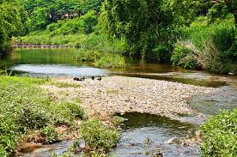
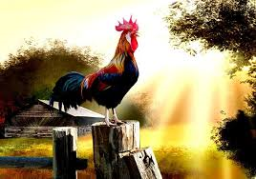
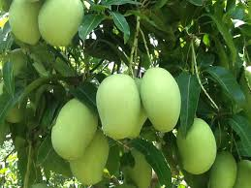
2. Đọc
uôi
uôm
x
uôi
x
xuôi
uôi
muối
muỗi
nguội
tuổi
buồm
muỗm
nhuốm
nhuộm
Con suối
buổi sáng
quả muỗm

Slide 5
uôm
uôi
con suối,
quả muỗm

Slide 6
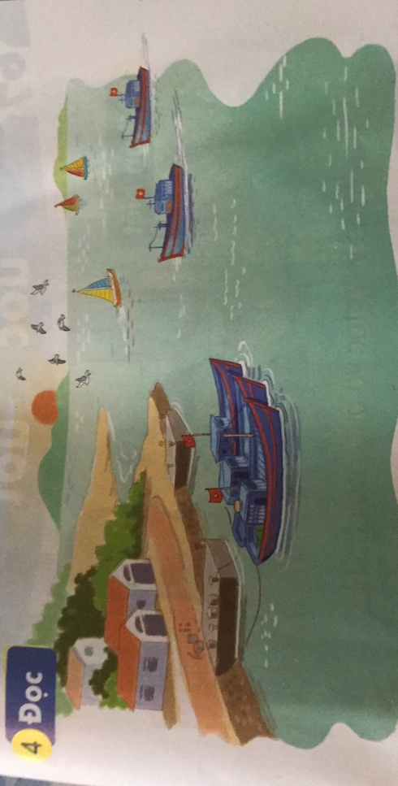
4. Đọc
Buổi sớm mai,ông mặt trời nhô lên từ biển.Mặt biển nhuộm một màu xanh biếc. Đàn hải âu sải cánh bay liệng trên bầu trời.Xa xa là những cánh buồm căng gió.phía bến cảng, những chiếc tàu cá nối đuôi nhau vào bờ
uôi
uôm
uôm
uôi

Slide 7
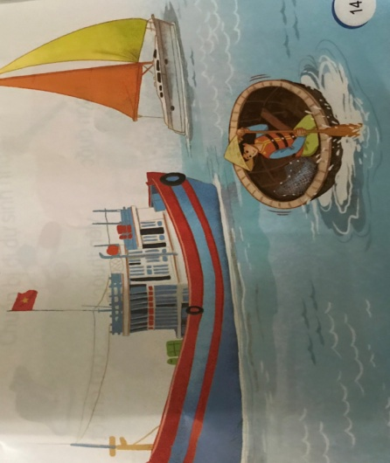
5. Nói
Đi lại trên biển
Các em nhìn thấy những phương tiện gì trong tranh?
Em có biết tên những phương tiện đó không?
Em có biết các phương tiện này di chuyển bằng cách nào không?
Theo em, phương tiện nào di chuyển nhanh hơn?

Slide 8
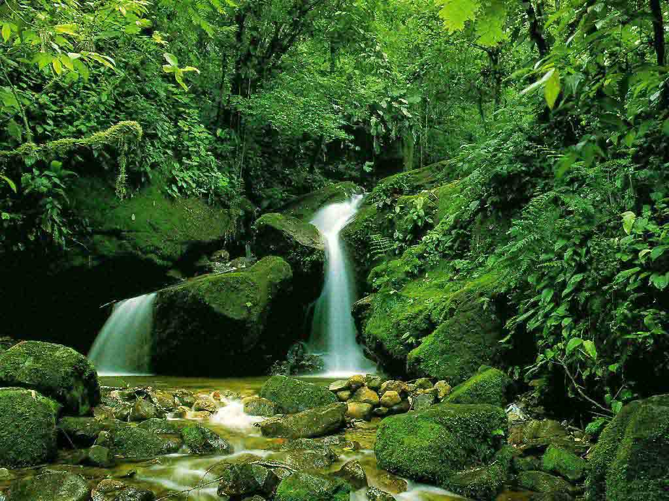
Chúc các em chăm ngoan học giỏi

